Slide 1
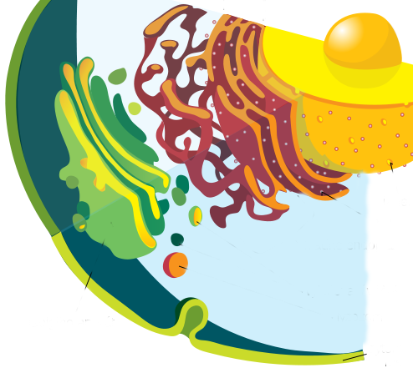
Одномембранні органели
Матеріали до уроків у 10 кл.

Slide 2
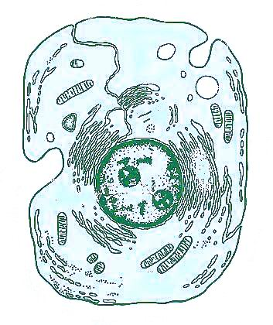
Органели клітин
Органели (від грец. органон – орган, інструмент ) – постійні клітинні структури, обмежені однією або двома мембранами, а деякі взагалі не мають мембранної оболонки.
Кожна з органел забезпечує відповідні процеси життєдіяльності клітини, тому особливості їхньої будови пов’язані з функціями, які вони виконують.

Slide 3
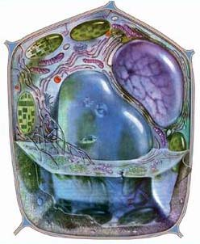
Одномембранні органели
До одномембранних органел належать:
ендоплазматична сітка - ЕПС;
комплекс Гольджі;
вакуолі;
лізосоми;
пероксисоми.

Slide 4
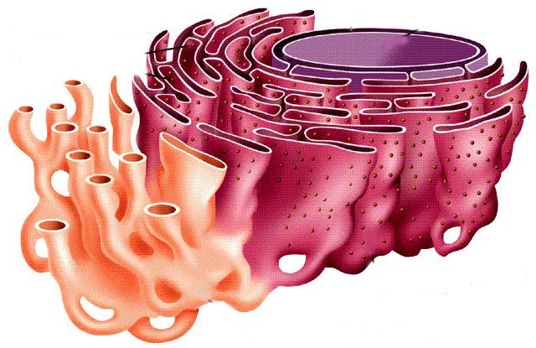
Ендоплазматична сітка
ЕПС - ендоплазматична сітка або ендоплазматичний ретикулум становить собою систему порожнин у вигляді мікроскопічних канальців та їхніх потовщень – цистерн. Діаметр канальців – 50-100 нм, а цистерн – до 1000 нм. Обмежені вони однією мембраною та сполучаються між собою, утворюючи цілісну систему, яку називають вакуолярною системою.

Slide 5
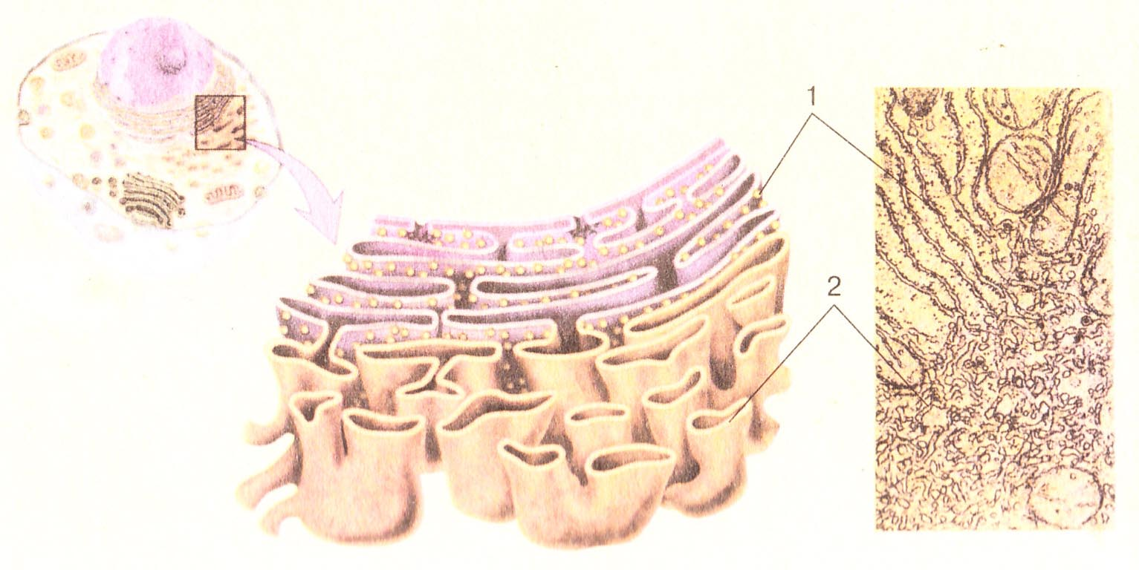
Ендоплазматична сітка
Розрізняють два різновиди ендоплазматичної сітки:
зернисту (гранулярну або шорстку);
незернисту (агранулярну або гладеньку).
Обидва різновиди мають тісні просторові зв’язки, тобто їхні мембрани можуть безпосередньо переходити одна в одну.

Slide 6
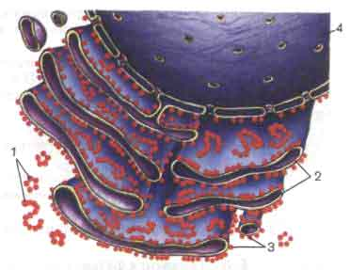
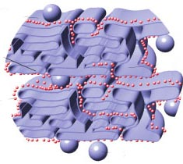
Ендоплазматична сітка
На зернистій розташовуються рибосоми, тому саме зерниста бере участь у синтезі білків та забезпечує їхній транспорт по клітині. У її порожнинах білки набувають притаманної їм просторової конфігурації і до них можуть приєднуватись небілкові компоненти.

Slide 7
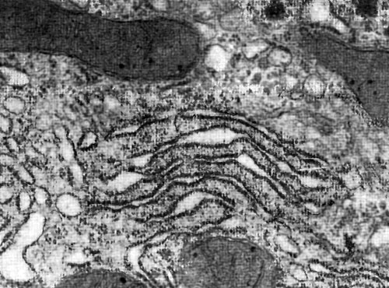
Ендоплазматична сітка
На мамбранах незернистої синтезуються ліпіди, вуглеводи, певні гормони. По ній пересуваються і розподіляються синтезовані органічні речовини.
Наприклад, у порожнинах ЕПС печінки накопичуються і знешкоджуються отрути. Порожнини ЕПС у м’язових клітинах, залозистому епітелії та нейронах слугують як депо Кальцію.

Slide 8
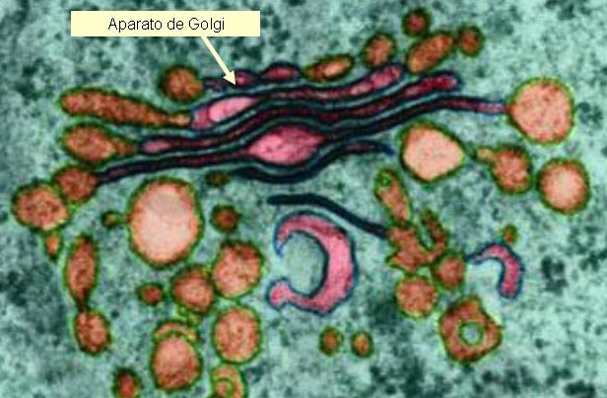
Комплекс Гольджі
Комплекс або апарат Гольджі названий на честь італійського вченого К.Гольджі, який відкрив цю органелу. Його називають ще пластинчастим комплексом. Це скупчення пласких цистерн або рулонів, укладених один на одного.

Slide 9
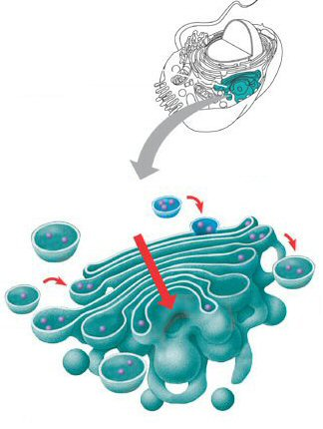
Комплекс Гольджі
У клітинах тварин комплекс Гольджі має вигляд скупчень лусочок, паличок і зерняток.
У рослинних клітинах та клітинах безхребетних тварин апарат Гольджі утворений невеликими тільцями – диктіосомами.

Slide 10
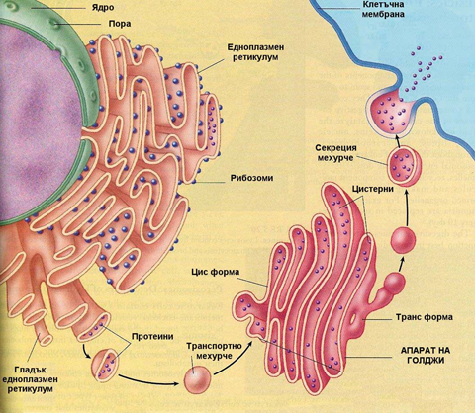
Комплекс Гольджі
До одного з полюсів кожної з цистерн постійно надходять пухирці, які відокремлюються від ендоплазматичної сітки і містять речовини, що в ній утворилися. З іншого полюса цистерн відокремлю- ються пухирці, наповнені різними речовинами.

Slide 11
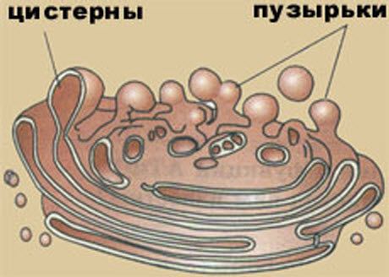
Комплекс Гольджі
У комплексі Гольджі накопичуються і змінюються деякі сполуки. Речовини, які надійшли до його цистерн сортуються за хімічним складом і призначенням. Відсортовані молекули у вигляді пухирців, оточених мембраною, відокремлюються від цієї органели, транспортуються за допомогою мікротрубочок до різних частин клітини.

Slide 12
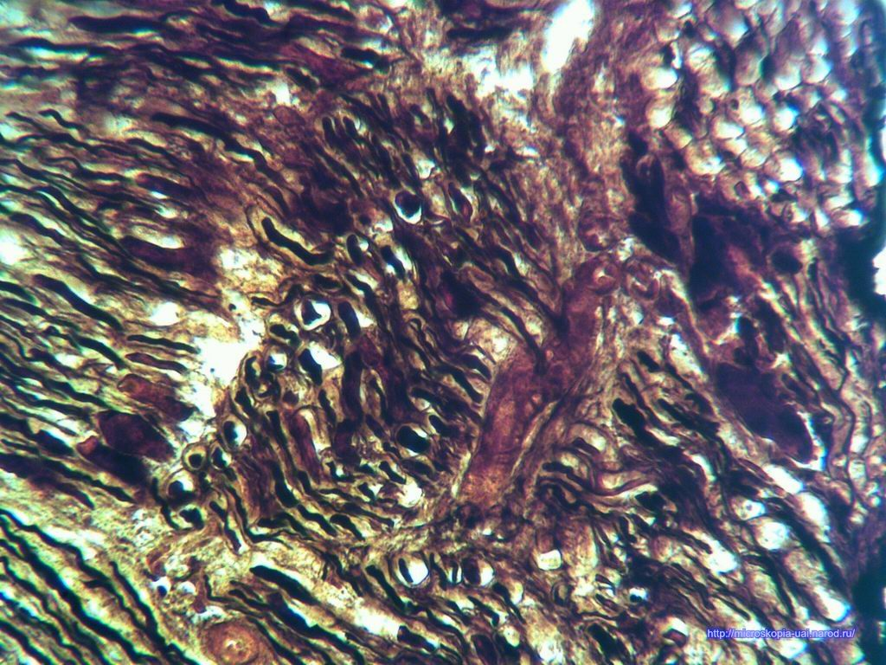
Комплекс Гольджі
У цистернах комплексу Гольджі синтезуються деякі полісахариди, які можуть сполучатися з білками, що надійшли із зернистої ЕПС.
У клітинах членистоногих у цій органелі утворюється хітиновмісна кутикула, що утворює їхній зовнішній скелет.

Slide 13
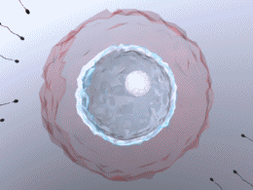
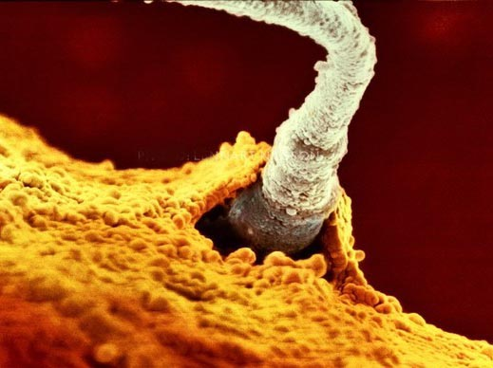
Комплекс Гольджі
Завдяки комплексу Гольджі в голівці сперматозоїда утворюється утвір – акросома, що містить спеціальні ферменти для розчинення оболонки яйцеклітини під час запліднення.

Slide 14
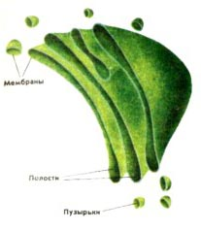
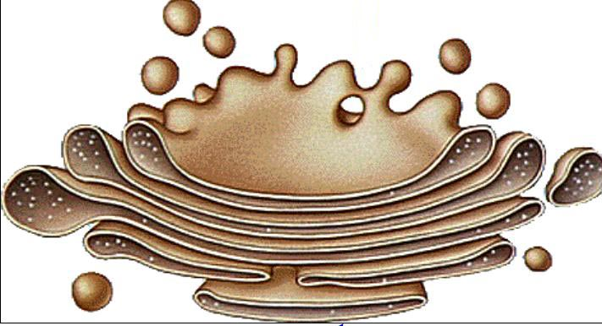
Комплекс Гольджі
Із комплексу Гольджі у одноклітинних організмів формуються скоротливі вакуолі.
Завдяки комплексу Гольджі у клітинах утворюються лізосоми – пухирці, які оточені власною мембраною, що поступово від нього відокремлюються.

Slide 15
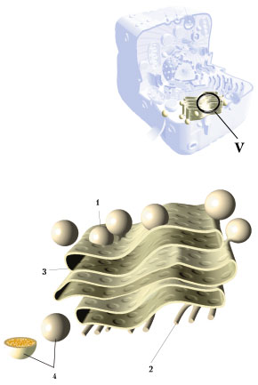
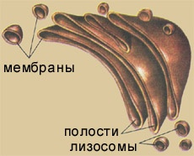
Лізосоми
Лізосоми (від грец. lisis – розчинення, soma – тіло) – кулясті пухирці діаметром 100-180 нм. Містять ферменти, що здатні руйнувати, розщеплювати білки, нуклеїнові кислоти, ліпіди та вуглеводи.
У лізосомах перетравлю- ються мікроорганізми та віруси.

Slide 16
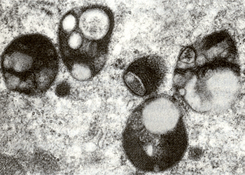
Лізосоми
Одні лізосоми можуть зливатися з піноцитарними чи фагоцитарними пухирцями і цим беруть участь у формуванні травних вакуоль.
Лізосоми іншого типу можуть перетравлювати окремі частини клітини, тобто знищують в основ- ному дефектні органели, ушкоджені або мертві клітини.

Slide 17
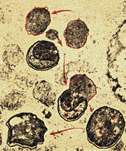
Лізосоми
У клітині можуть бути різні види лізосом, які відрізняються особливостями будови та функціями. Виділяють три групи:
прелізосоми;
власне лізосоми;
постлізосоми.

Slide 18
Лізосоми
У прелізосомах знаходяться речовини, що підлягають перетравленню, але в них відсутні ферменти.
Власне лізосоми є первинні і вторинні. Первинні містять новосинтезовані ферменти, а вторинні утворюються від злиття первинних лізосом і прелізосом.
Постлізосоми містять залишки перетравлю- ваного субстрату.

Slide 19
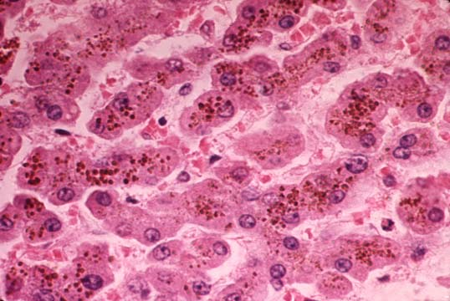
Лізосоми
Втрата лізосомами своїх функцій спричиняє тяжкі патологічні стани і навіть хвороби. Їх називають хворобами нагромадження, тому що пов’язані із нагромадженням неповноцінних,неперетравлених речовин. Ці хвороби проявляються у недостатності розвитку скелету, ЦНС, внутрішніх органів. З цим пов’язаний розвиток атеросклерозу, ожиріння.

Slide 20
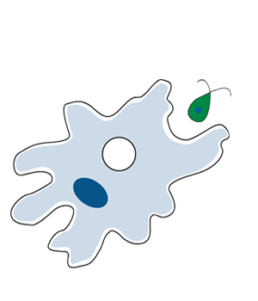
Вакуолі
Вакуолі (від лат. вакуус – порожній) – органели клітини, які мають вигляд порожнин, що заповнені рідиною.
Розрізняють різні види вакуоль:
травні вакуолі;
скоротливі вакуолі;
вакуолі рослинних клітин.

Slide 21
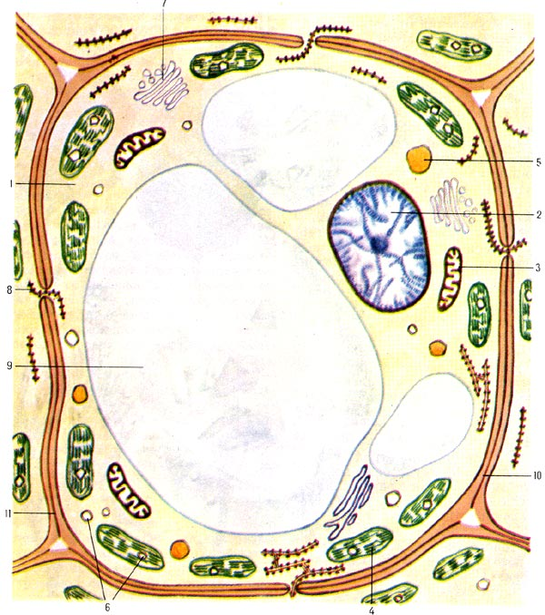
Вакуолі
У рослинних клітинах вакуолі утворюються із пухирців, які відокремлюються від ендоплазматичної сітки. Згодом дрібні зливаються у більші, що інколи одна вакуоля займає весь об’єм цитоплазми.
Заповнені вакуолі клітинним соком – водним розчином органічних і неорганічних сполук.

Slide 22
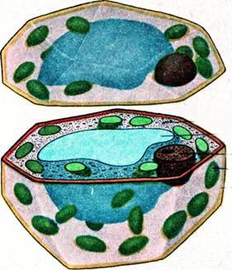
Вакуолі
Вакуолі підтримують певний рівень внутрішньоклітинного тиску – тургору, чим і забезпечують збереження форми клітин.
Вакуолі містять запасні поживні речовини, кінцеві продукти обміну, також пігменти. Різнобарвні пігменти, розчинені у клітинному соку, зумовлюють забар- влення певних типів клітин і частин рослин – плодів, коренеплодів, квіток.

Slide 23
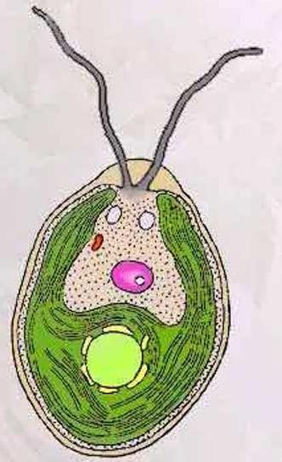
Вакуолі
Травні та скоротливі вакуолі наявні у клітинах одноклітинних організмів:
травні мають функцію перетравлення речовин, які надійшли до клітини;
у скоротливих вакуолях накопичується надлишок рідини та продуктів обміну. Вони здатні змінювати свій об’єм, виводячи свій вміст назовні. Цим регулюється внутрішньоклітинний тиск.

Slide 24
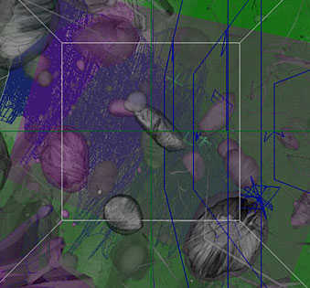
Пероксисоми
Пероксисоми (від грец. пери – навколо, лат. окси – оксиген, грец. сома – тіло) – мікротільця - органели кулястої форми, діаметром 0,3-1,5 мкм. У них містяться ферменти, що забезпечують перетворення жирів на вуглеводи. Вони також здатні розщеплювати токсичний для клітин гідроген пероксид водню до кисню та води.

Slide 25
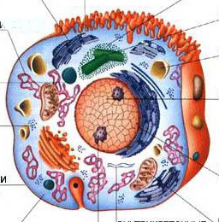
Повторення і закріплення
Позначити одномембранні органели

Slide 26
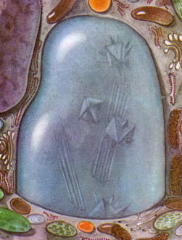
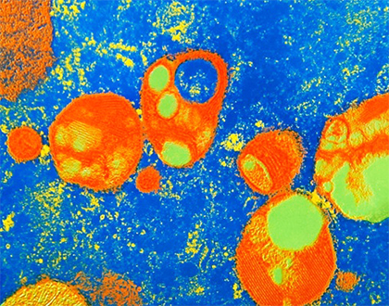
Повторення і закріплення
Які одномембранні органели зображені?

Slide 27
Успіхів
у вивченні
нових тем!

